Slide 1












Thứ tư ngày 26 tháng 4 năm 2023
Khoa học
Bài 63: Động vật ăn gì để sống?

Slide 2

1. Tìm hiểu thức ăn của động vật:
* Quan sát tranh SGK trang 126 – 127 và viết tên con vật, loại thức ăn của từng con vật trong các hình vào phiếu học tập
Hoạt động nhóm đôi trong thời gian 3 phút

Slide 3
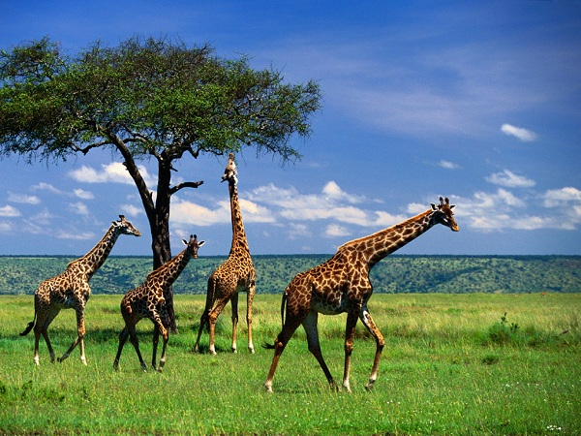
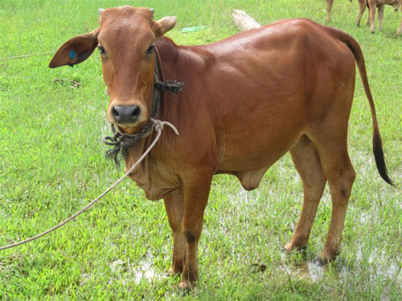
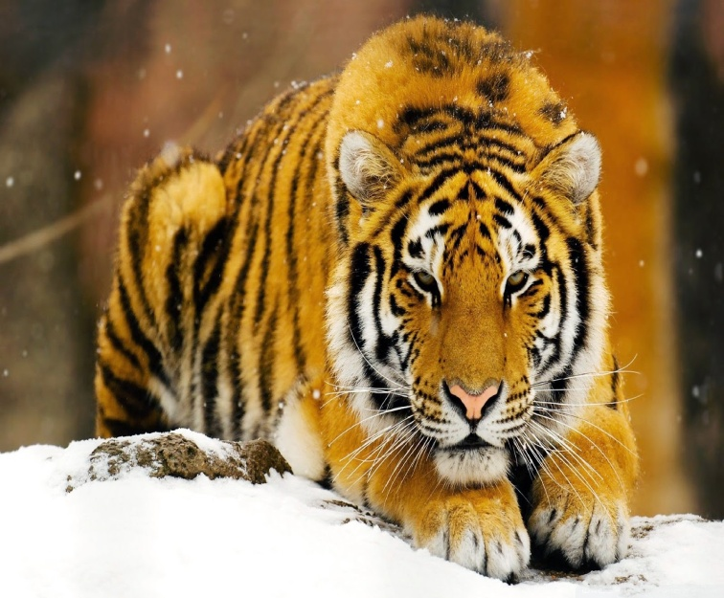
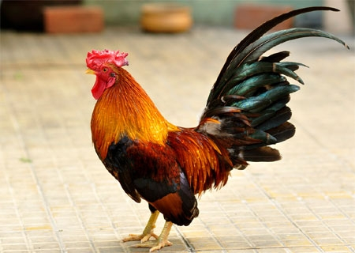
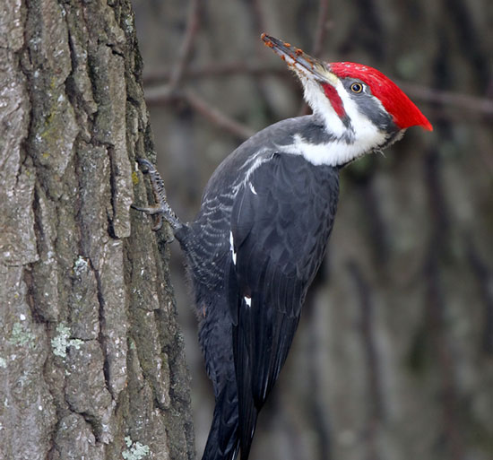
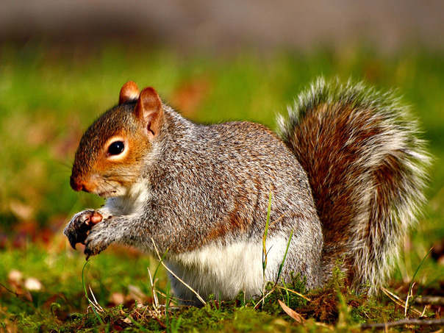
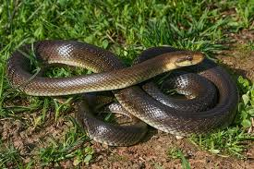
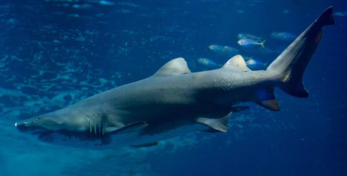
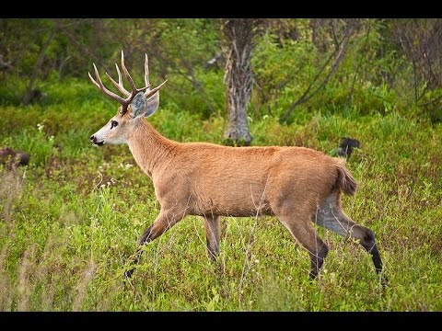
1
2
3
4
5
6
7
8
9

Slide 4
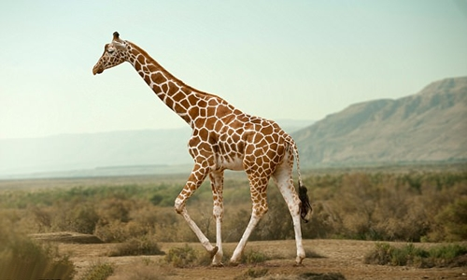
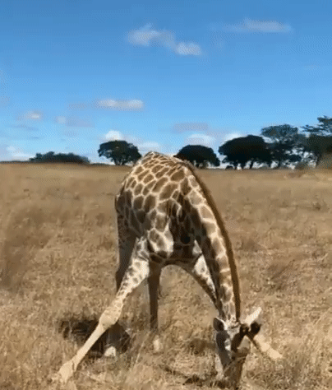
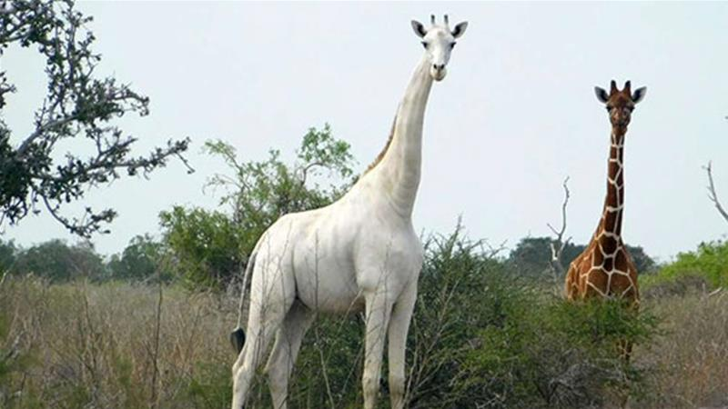
* Con hươu cao cổ.
1
* Thức ăn chủ yếu của hươu cao cổ là: lá cây, cỏ.

Slide 5
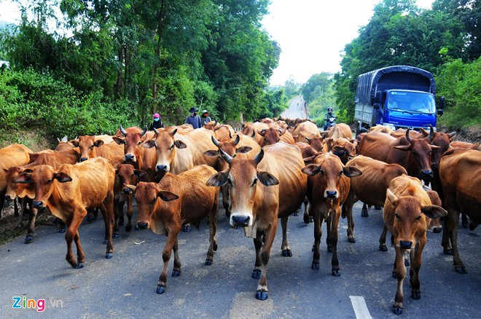
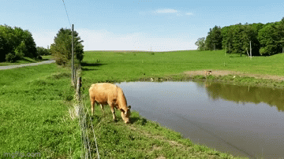
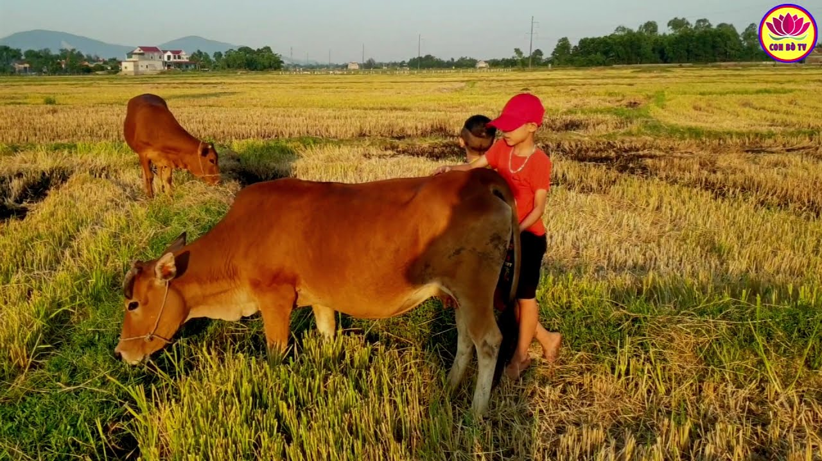
- Con bò.
2
- Thức ăn chủ yếu của bò là: cỏ, lá mía, thân cây ngô,…

Slide 6
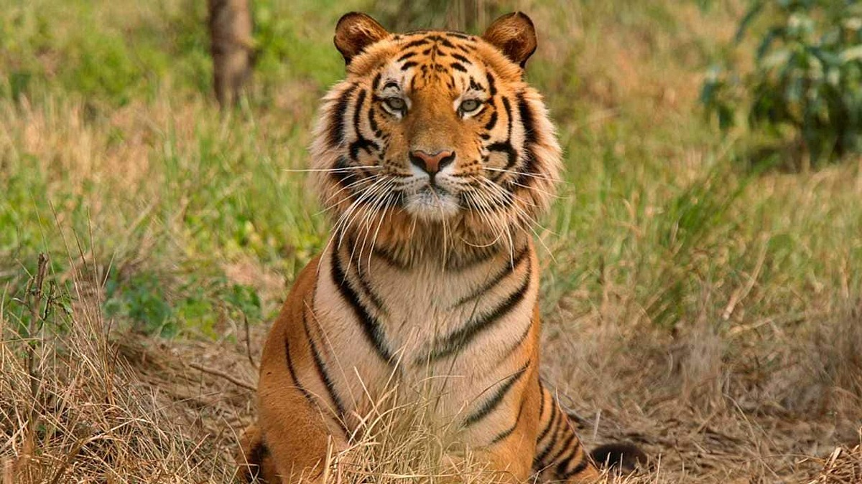
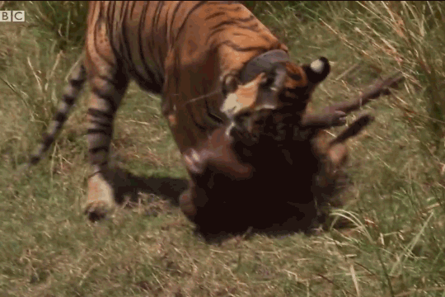
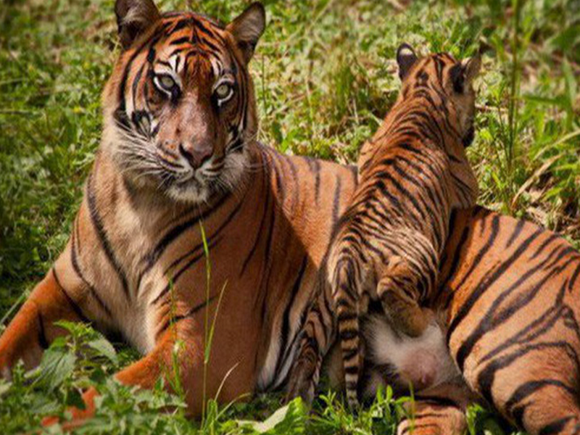
- Con hổ.
3
- Thức ăn chủ yếu của hổ là: thịt các loài động vật khác.

Slide 7
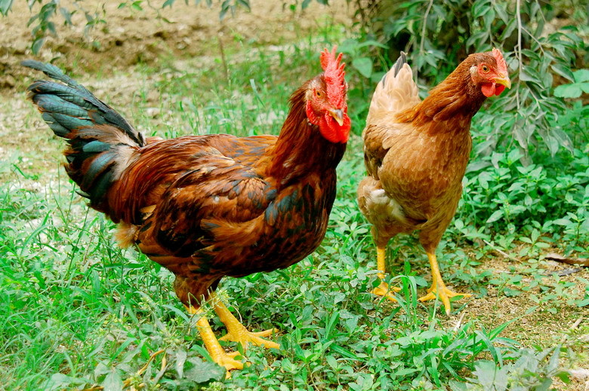
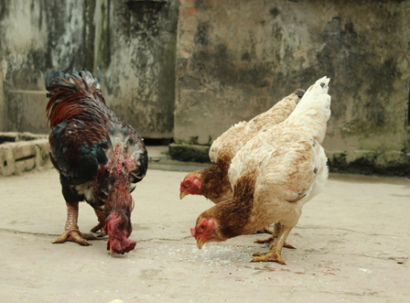
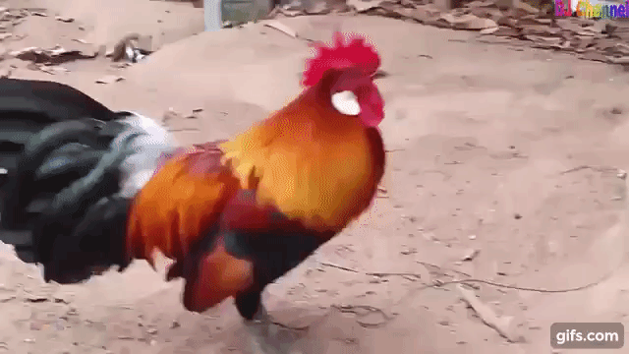
Con gà - Thức ăn của nó là: rau, lá cỏ, thóc, ngô, gạo, cào cào, côn trùng, sâu bọ ….
4

Slide 8
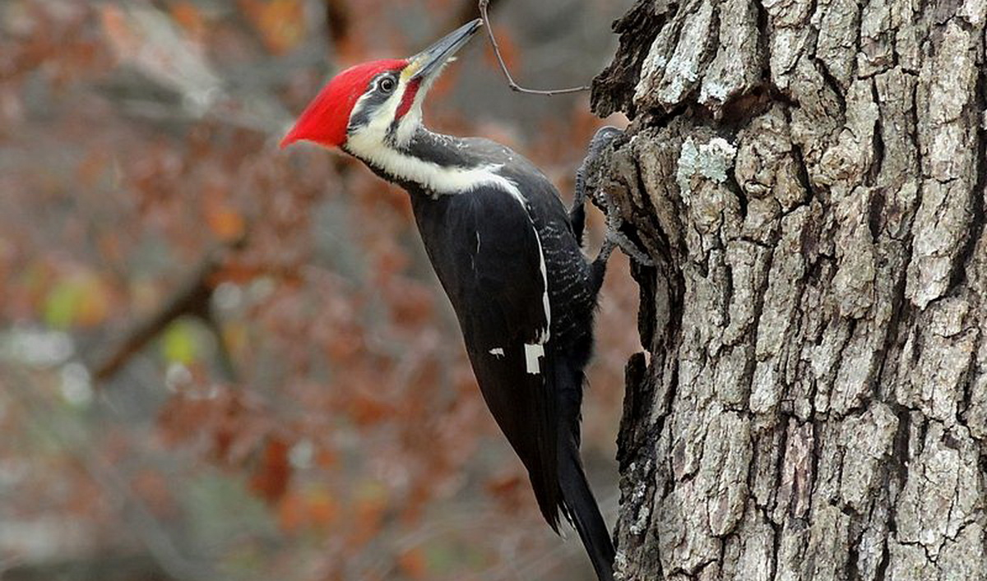
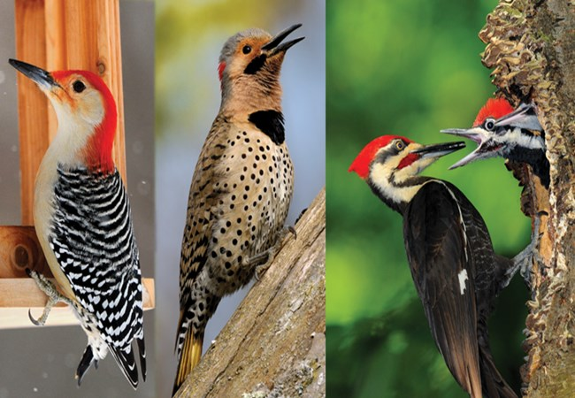
* Chim gõ kiến, thức ăn của nó là: sâu, côn trùng.
5

Slide 9
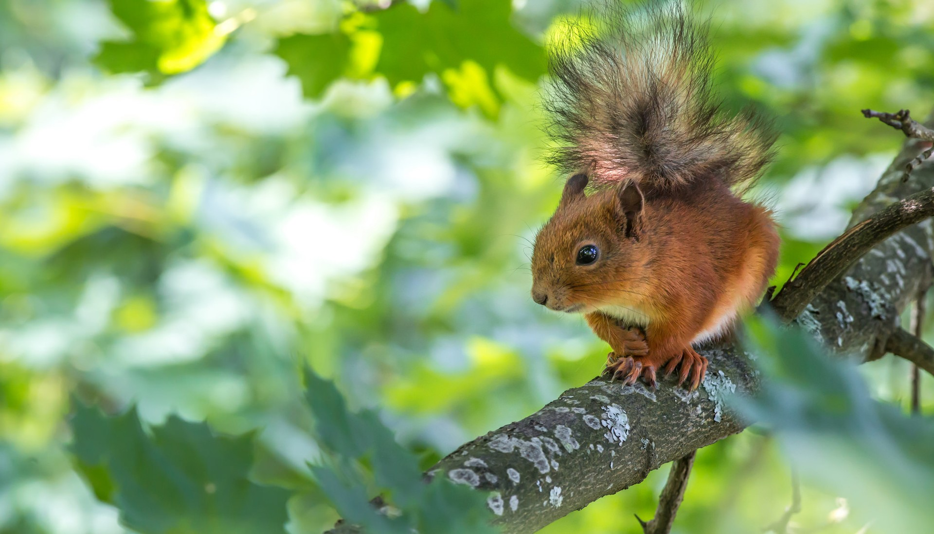
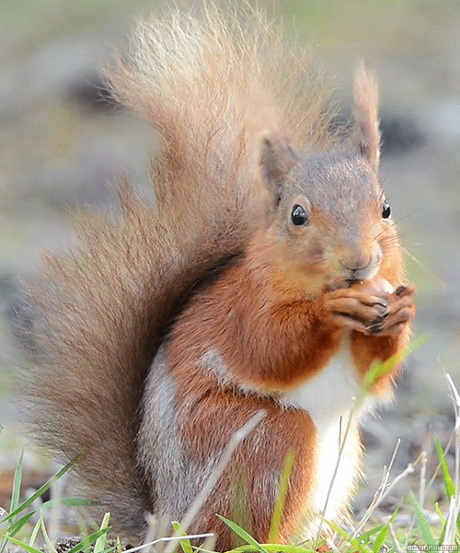
* Sóc
- Thức ăn của nó là hạt dẻ, hạt thông.
6

Slide 10
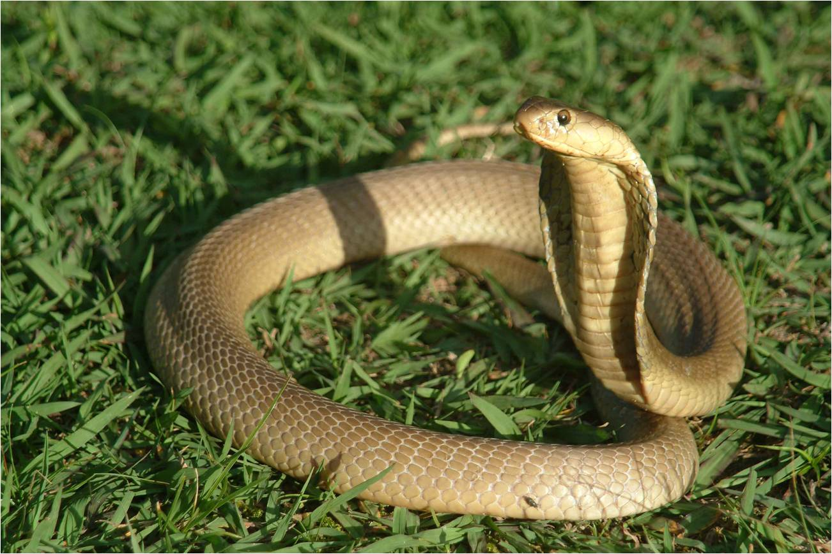
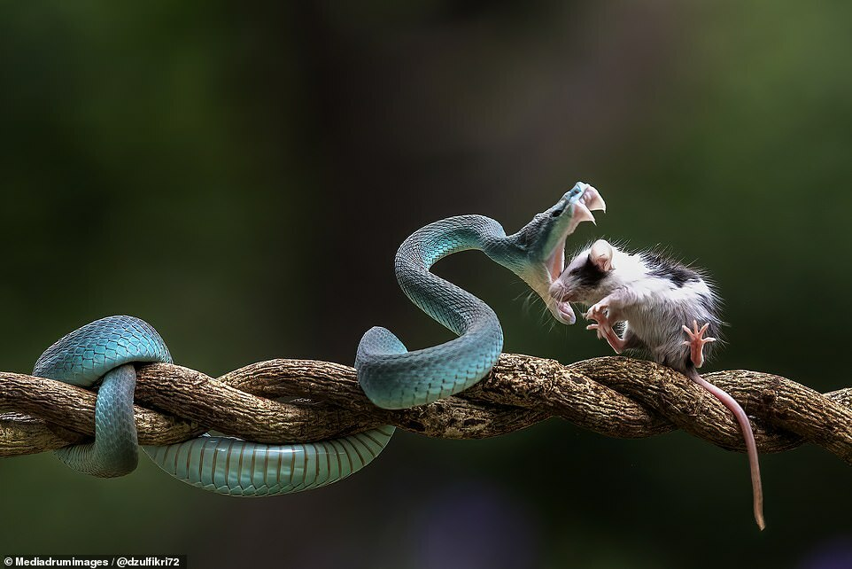
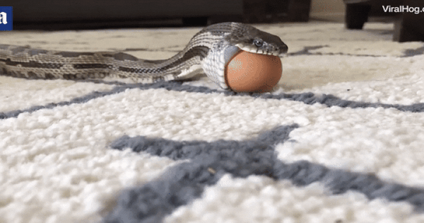
- Con rắn
7
- Thức ăn của nó là : côn trùng và các con vật khác.

Slide 11
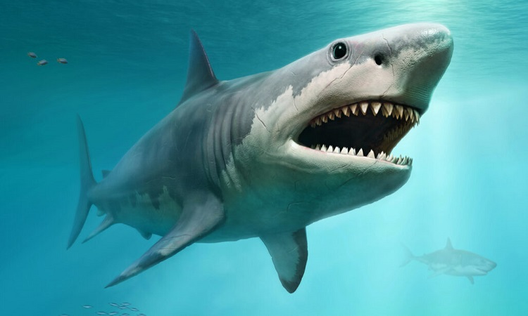
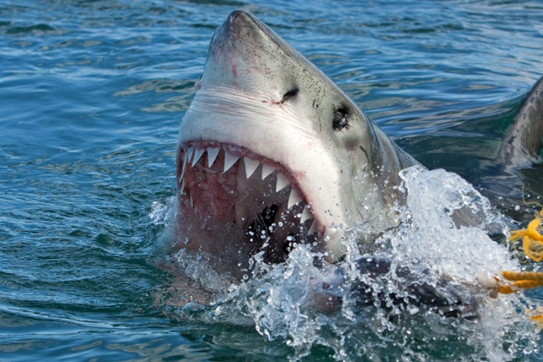
* Cá mập
- Thức ăn của nó là thịt các loài vật khác, các loài cá.
8

Slide 12
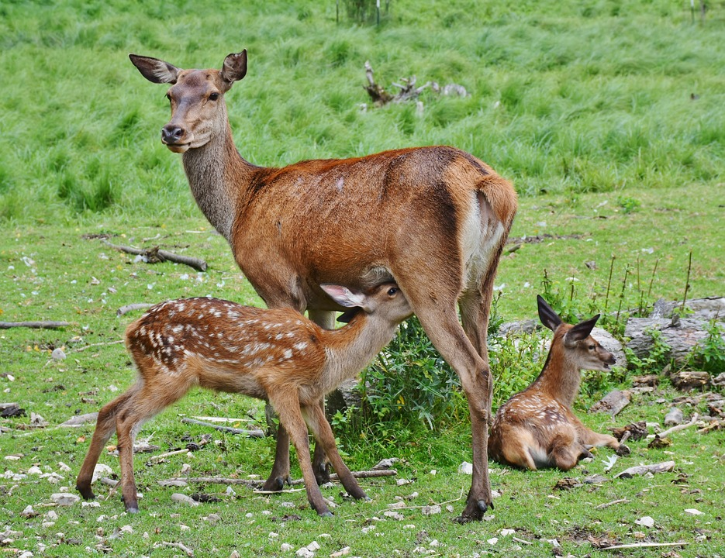
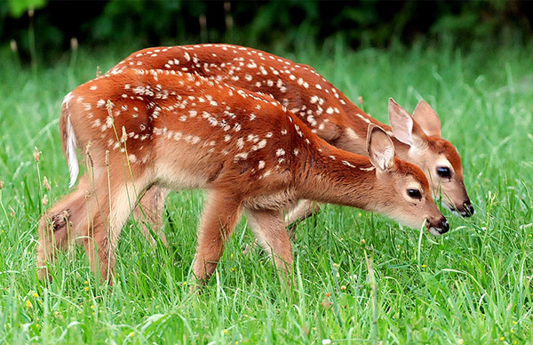
* Con nai
- Thức ăn của nó là cỏ và lá cây.
9

Slide 13


1. Tìm hiểu thức ăn của động vật:
Mỗi loài động vật có nhu cầu về thức ăn như thế nào ?
Mỗi loài động vật khác nhau có nhu cầu ăn khác nhau.
Notes:
13

Slide 14

2. Phân loại động vật theo các nhóm thức ăn:
* Kể tên các con vật theo nhóm thức ăn của chúng:
Nhóm 1: Nhóm động vật ăn thịt.
Nhóm 2: Nhóm động vật ăn cỏ, lá cây.
Nhóm 3: Nhóm động vật ăn hạt.
Nhóm 4: Nhóm động vật ăn sâu bọ.
Nhóm 5: Nhóm động vật ăn tạp.

Slide 15


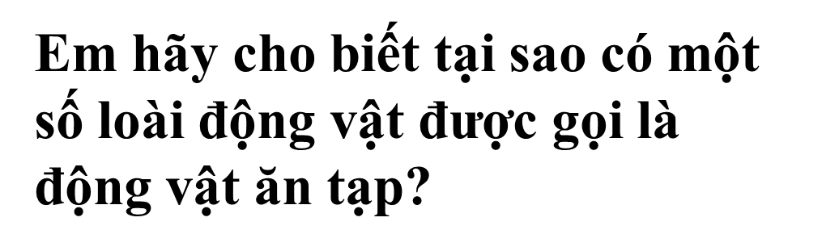

2. Phân loại động vật theo các nhóm thức ăn:
❖ Một số loài động vật được gọi là động vật ăn tạp vì thức ăn của chúng rất nhiều loại bao gồm cả động vật , thực vật.

Slide 16

2. Phân loại động vật theo các nhóm thức ăn:
Em biết những loài động vật nào ăn tạp?
❖ Các loài động vật ăn tạp là: gà, mèo, lợn, cá, chuột,...

Slide 17
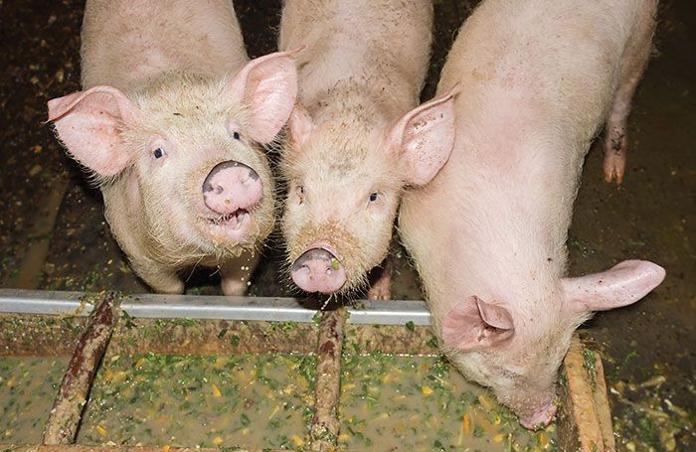
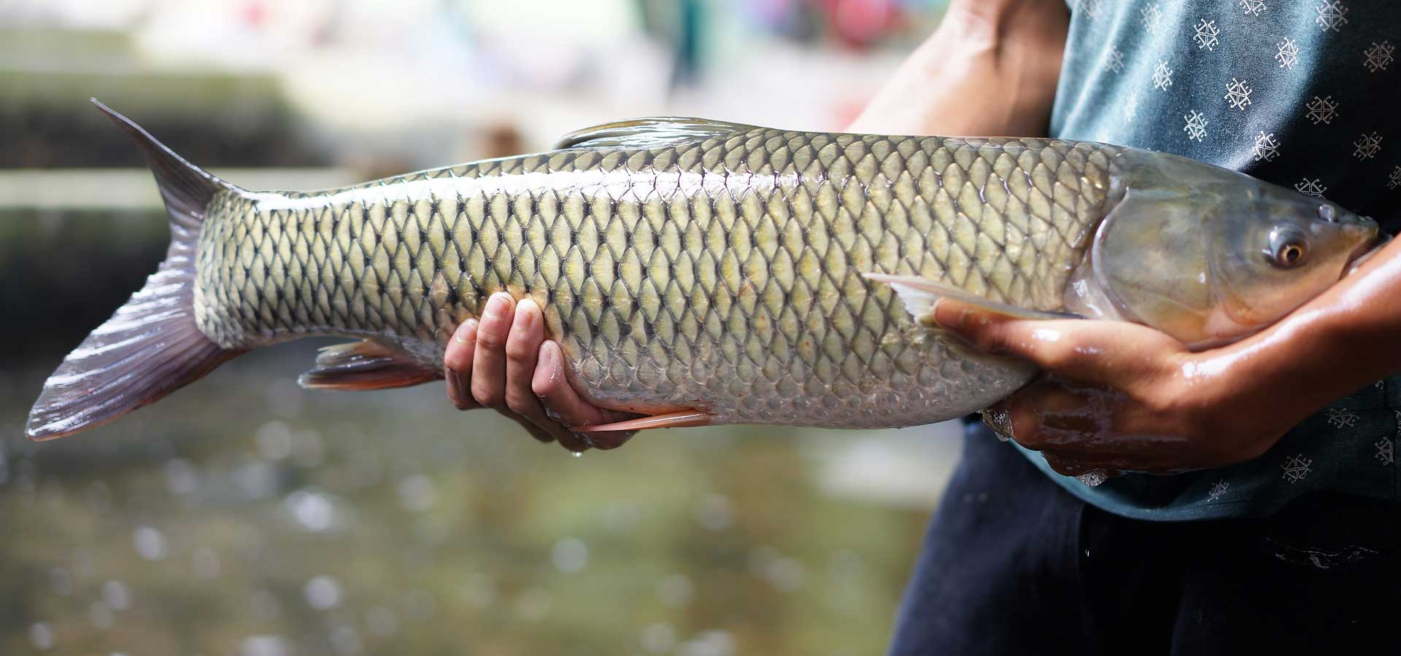
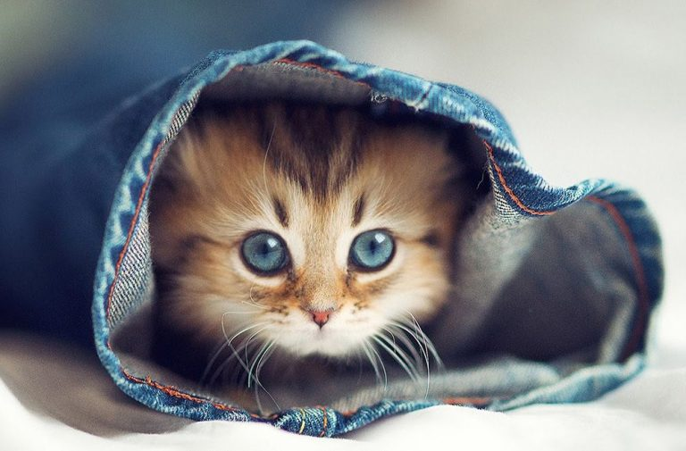
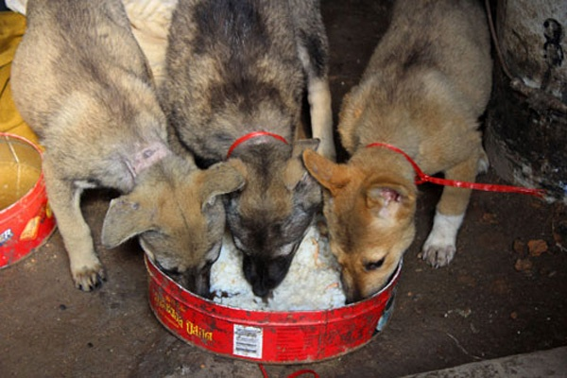
❖ Các loài động vật ăn tạp là: mèo, lợn, cá, chuột,...

Slide 18
2. Phân loại động vật theo các nhóm thức ăn:
Nhóm động vật ăn thịt | Nhóm động vật ăn cỏ, lá cây. | Nhóm động vật ăn hạt. | Nhóm động vật ăn sâu bọ. | Nhóm động vật ăn tạp.
Thảo luận nhóm 6, dán hình con vật vào đúng nhóm thức ăn

Slide 19

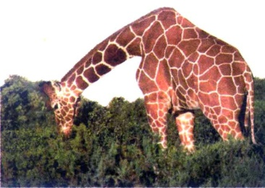
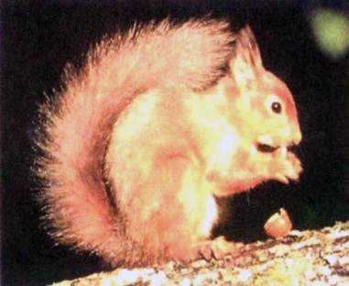
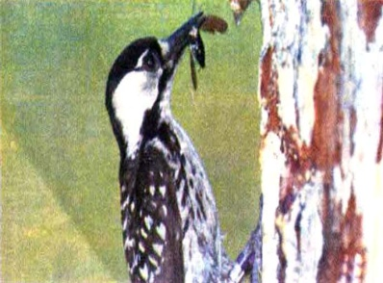
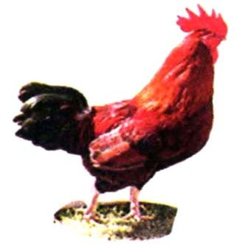
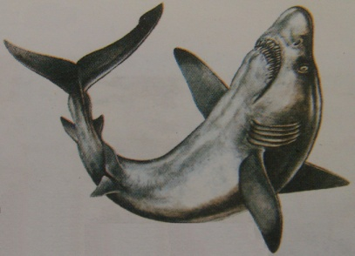
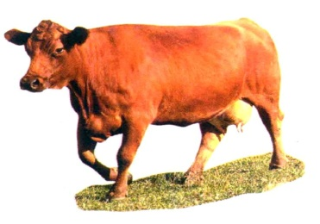
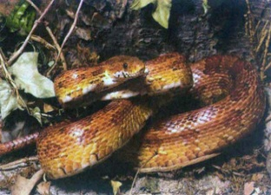
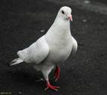
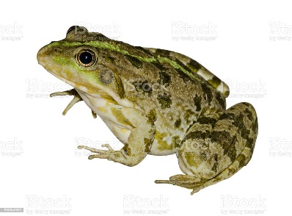
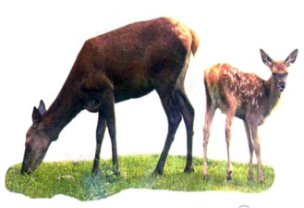
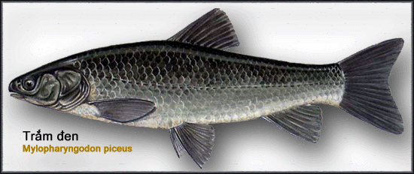
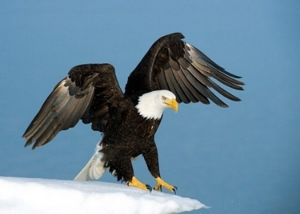
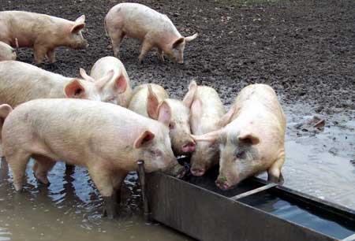



2. Phân loại động vật theo các nhóm thức ăn:
Nhóm động vật ăn thịt | Nhóm động vật ăn cỏ, lá cây. | Nhóm động vật ăn hạt. | Nhóm động vật ăn sâu bọ. | Nhóm động vật ăn tạp.
3
1
5
6
4
2
7
8
9

Slide 20

Bài 63: ĐỘNG VẬT ĂN GÌ ĐỂ SỐNG?
Ghi nhớ
Phần lớn thời gian sống của động vật dành cho việc kiếm ăn.
Các loài động vật khác nhau có nhu cầu về thức ăn khác nhau.
Có loài ăn thực vật, có loài ăn thịt, ăn sâu bọ,
có loài ăn tạp, …

Slide 21











Trò chơi: Đố bạn con gì ?

Slide 22
CÁCH CHƠI
- Mỗi nhóm cử đại diện 1 bạn tham gia. GV dán vào lưng HS 1 con vật mà không cho HS đó biết, sau đó yêu cầu HS quay lưng lại cho các bạn xem con vật của mình. - HS chơi có nhiệm vụ đoán xem con vật mình đang mang là con gì. - HS chơi được hỏi các bạn dưới lớp 5 câu về đặc điểm của con vật. - HS dưới lớp chỉ trả lời đúng / sai. - Tìm được con vật sẽ nhận một tràng pháo tay.

Slide 23
3. Luyện tập, thực hành:
Trò chơi: Đố bạn con gì ?
Động vật ăn thực vật
Động vật ăn thịt
1
2
Động vật ăn tạp
3

Slide 24







4. Vận dụng, trải nghiệm:
Bảo vệ động vật quý hiếm.
Sói đỏ
Cáo
Gấu ngựa
Tê giác
Gấu chó
Báo hoa mai
Hổ

Slide 25


4. Vận dụng, trải nghiệm:
Chăm sóc và bảo vệ các loài vật nuôi

Slide 26


4. Vận dụng, trải nghiệm:
Tránh tiếp xúc gần khi đến vườn thú những động vật ăn thịt ví dụ như: hổ,cá sấu để tránh gặp nguy hiểm.

Slide 27
5. Hoạt động sáng tạo
- Tìm hiểu về thức ăn và quá trình tiêu hoá thức ăn của trâu, bò có gì đặc biệt?
(Trâu, bò thường nhai lại thức ăn vào những lúc nghỉ ngơi)

